Slide 1

作文升格讲评
《那一次，我真》

Slide 2

题目关键词解读
以《那一次，我真_____》为题，先将题目补充完整，然后写一篇以记事为主的作文。不少于500字。提示：
1.这是半命题作文，可以补充一个表示情感或心理活动的词语，如“快乐”“开心”“感动”“后悔”等。题目中的“真”，表明这件事带给你的情感冲击是很强烈的，让你印象深刻。
2.要注意有重点地展开叙述，突出事件中触动你情感地部分。

Slide 3
常见补题误区分析
事件堆砌型
如《那一刻，我真感动》，用80%篇幅写运动会过程，仅结尾贴标签"我很感动"。应压缩事件过程，聚焦领奖台腿抖、观众席闪光灯等瞬间细节。
情感悬浮
只写了比赛的过程，没有对事件和人物的细节进行扣题的叙述。
词性错误
如《那一次，我真的知道我错了》

Slide 4
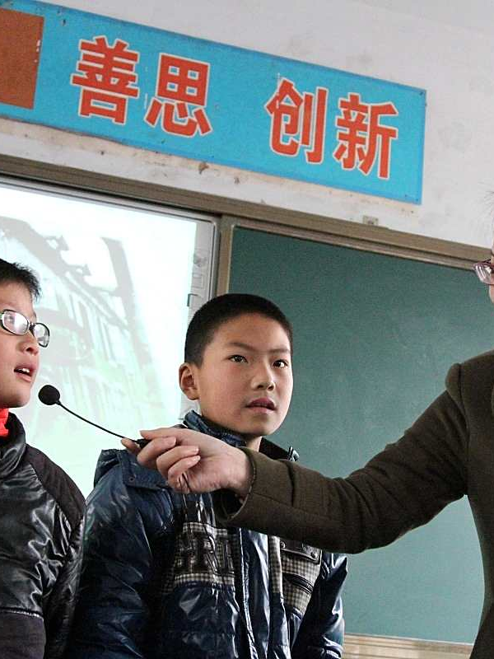
结构比例失衡
高潮段落缩水
关键场景平均仅占全文15%-20%，应通过"慢镜头写作法"将3秒的瞬间扩展为300字描写，如分解"篮球入网时网绳的颤动轨迹"。
结尾强行升华
62%的作文出现"通过这件事我明白了..."等说教结尾，可改用"路灯突然亮起时，我们的影子在墙上撞成一朵花"等意象化收束。

Slide 6



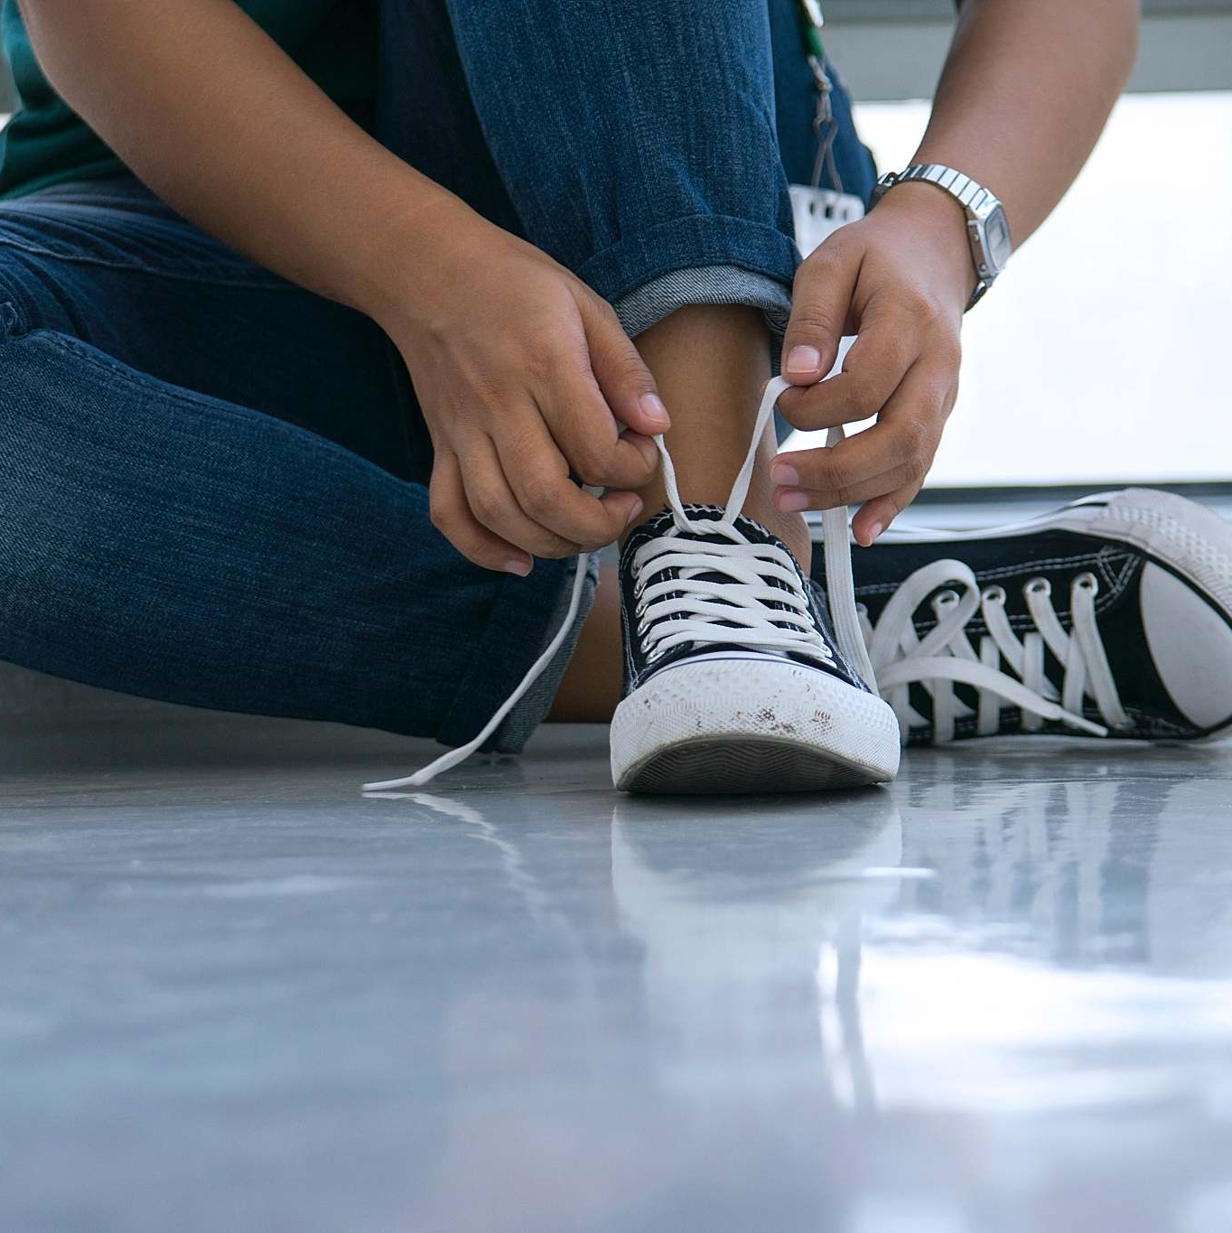
人物事件具体化
对话信息分层
道具象征运用
动态特征捕捉
设计包含潜台词的简短对话（如"‘药在抽屉’——母亲背对着我咳嗽"，暗示带病备药的关怀），避免直白的情感表白。
选择贯穿全文的关键物品（如"总系错的鞋带""裂屏的旧手机"），使其在不同场景中承载情感发展的隐喻功能。
感官记忆唤醒
用连续动作分解代替静态描述（如"她攥着试卷的指节发白，突然转身撞开教室后门"），通过"皱眉-吞咽-握拳"等微表情串联展现心理变化。
组合非常规感官描写（如"消毒水味道混着百合花香""保温杯碰撞铁课桌的闷响"），建立多维度的场景记忆点。

Slide 7



情感转折可视化
生理反应外化
环境同步异变
节奏控制技法
用身体本能反应映射心理变化（如"视线突然模糊，才发觉指甲已陷入掌心"，比直接写"我很感动"更具说服力）。
使景物描写随情感升级而改变（如"暴雨骤停时，梧桐叶上的水珠正巧砸中那本翻开的同学录"），实现情景交融的戏剧性效果。
在情感爆发点前设置2-3个细节伏笔（如"第三次瞥见同桌悄悄修正我的实验数据"），通过累积效应强化转折合理性。

Slide 8

结尾升华要点
象征手法收束
留白式结尾
以具象事物呼应主题，例如“拾起地上那支共同折断的铅笔，我们相视一笑，裂缝处竟生出新芽般的绿意”。
用含蓄表达引发读者思考，如“风铃在檐下轻晃，而有些答案，早已藏在未说完的话里”。

Slide 9
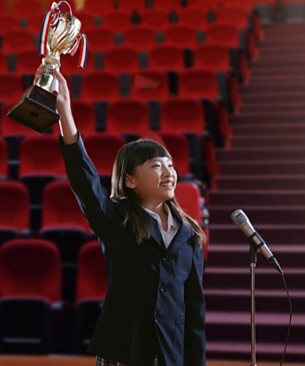
细节描写强化技巧
动态特写镜头
感官通感描写
聚焦关键动作细节，如"她接过奖状时，指尖微微颤抖着抚过烫金字体，睫毛上还挂着未落的泪珠"，通过微观动作传递巨大情感冲击。
调动多重感官体验，例如"掌声像潮水般涌来，混合着栀子花的甜香和制服摩擦的窸窣声"，构建立体情感空间。
对比强化手法
物品象征运用
设置前后反差细节，如"原本喧闹的教室突然静得能听见粉笔灰落下的声音"，通过环境突变突出心理震撼。
赋予普通物件情感意义，比如"书包侧袋里那张揉皱的试卷，每次触碰都像被火烫到"，让静物承载动态情感。

Slide 10



修辞手法运用实例
比喻情感具象化
拟人化环境
将抽象感受转化为具体意象，如"失望像漏气的气球，在胸腔里慢慢萎缩"，通过可视化的比喻增强感染力。
赋予景物人性特征，比如"老槐树的影子在地上蜷缩着，和我一起等待最后的审判"，使环境成为情感的共情者。
排比递进抒情
用结构相似的句式强化情感，例如"那一刻，我真想钻进地缝，真想时间倒流，真想大声说对不起"，通过语势累积情绪张力。

Slide 11

06
升格实践训练

Slide 12
病文修改示范
语言表达优化
结构逻辑调整
原文存在口语化、重复啰嗦等问题，升格后通过替换书面词汇（如“倏地”代替“突然”）、删减冗余副词（如“非常”“真的”），使行文更简洁有力。
将原文平铺直叙的时间线改为倒叙结构，开篇以环境描写烘托氛围（如“暮色漫过窗棂时，那帧画面总会浮现”），增强悬念感和层次感。
细节描写强化
情感升华处理
针对原文“手抖得厉害”的笼统表述，新增触觉与视觉细节（如“掌心渗出的冷汗将试卷边缘浸出深浅不一的褐黄晕染”），使场景更具象化。
在结尾段补充心理独白（如“原来成长的印记，往往镌刻在这些战栗的褶皱里”），通过隐喻手法将个人体验上升到哲理层面。

Slide 13
同题异构对比
叙事视角差异
A文采用第一人称限知视角聚焦心理变化，B文则用第三人称全知视角穿插母亲的特写镜头，展现同一事件的双向情感流动。
1
冲突设置对比
意象运用区分
A文以“比赛失利”为单一矛盾点，B文则叠加“考前高烧”与“隐瞒病情”的复合冲突，后者更易引发读者共情。
2
A文用“折断的铅笔”象征挫败感，B文选择“反复熨烫的校服”隐喻母亲的焦虑，不同意象系统体现写作风格的个性化。
3

Slide 14
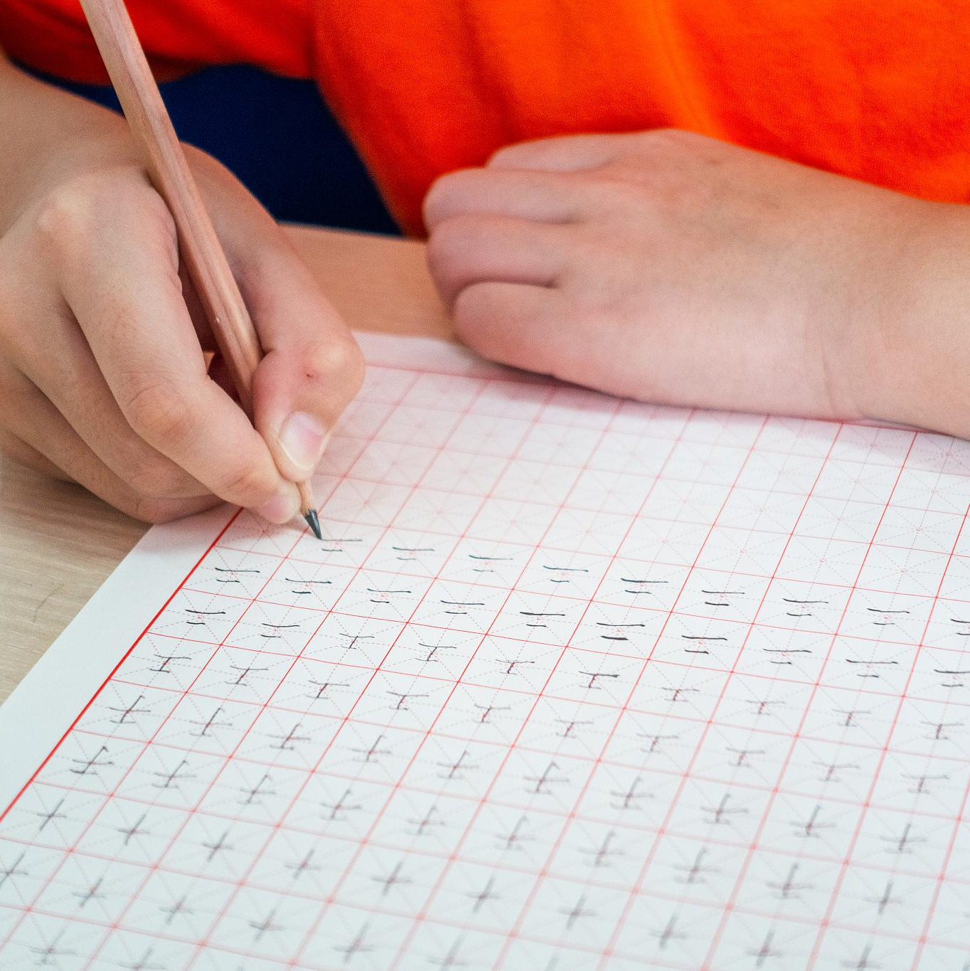
课堂限时练笔
1
2
3
4
情境速写训练
情感转换练习
结构搭建实践
升格诊断作业
要求学生在5分钟内完成“等待成绩公布”的微场景描写，重点训练“秒针走动声”“指甲嵌入掌心的月牙痕”等感官细节捕捉能力。
设计“喜极而泣”“怒极反笑”等极端情绪转换片段写作，指导学生通过肢体语言（如“笑声突然噎在喉间变成哽咽”）实现自然过渡。
提供“暴雨-彩虹”的隐喻框架，让学生自主设计与之对应的“挫折-成长”叙事结构，培养象征思维。
分发未修改的病文，要求学生用不同颜色笔标注“语言”“结构”“立意”三方面的改进空间，强化批判性阅读能力。

Slide 15

THANKS
感谢您的观看

